Slide 1
THÔNG TIN THUỐC NĂM 2019
TTYT HUYỆN ĐÔNG HẢI
TỔ TTT- DLS

Slide 2
1. Falgankid 250 2. Dogedogel 3. Betahistine 16 4. Irbesartan 150 5. Stopress 8

Slide 3
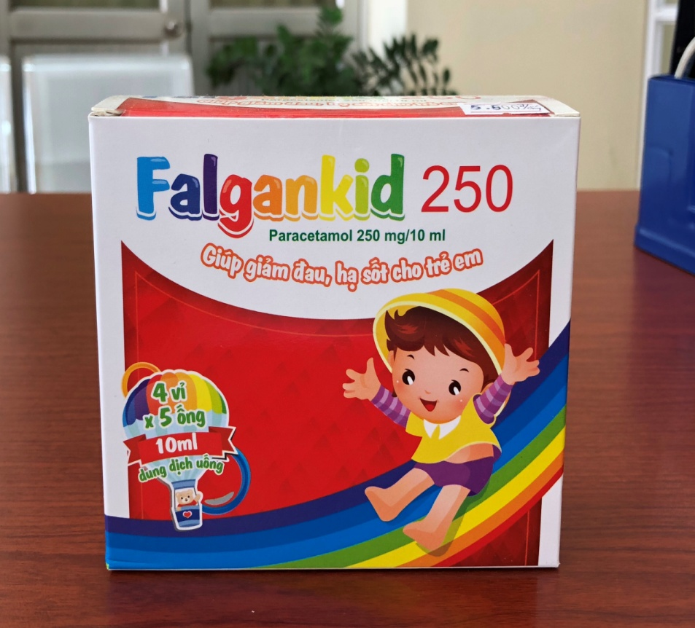
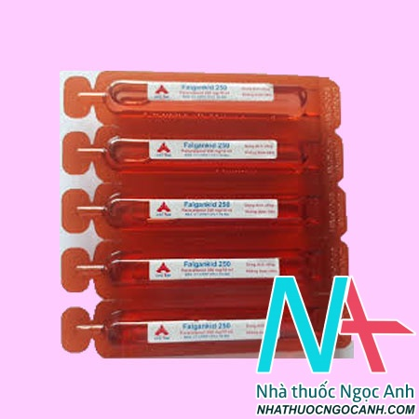
1. Falgankid 250 (Paracetamol 250mg/10ml)
Dạng bào chế:Dung dịch uống
Đóng gói:Hộp 2 vỉ, Hộp 4 vỉ, Hộp 6 vỉ, Hộp 8 vỉ x 5 ống nhựa x 10ml

Slide 4
ĐẶC TÍNH DƯỢC LỰC và TÁC DỤNG:
Paracetamol là thuốc hạ sốt và giảm đau NSAID.
Paracetamol là CCH có hoạt tính của phenacetin, là thuốc GĐ&HS hữu hiệu có thể thay thế aspirin. Với liều ngang nhau tính theo gam, paracetamol có td GĐ & HS tương tự như aspirin.
Paracetamol làm giảm thân nhiệt ở người bị sốt, nhưng hiếm khi làm giảm thân nhiệt ở người bình thường. Thuốc tác động lên vùng dưới đồi gây hạ nhiệt, toả nhiệt tăng do giãn mạch và tăng lưu lượng máu ngoại biên.
Paracetamol với liều điều trị ít tác động đến hệ tim mạch và hô hấp, ko làm thay đổi cân bằng acid - base, ko gây kích ứng, xước hoặc chảy máu dạ dày như khi dùng salicylat.

Slide 5
DƯỢC ĐỘNG HỌC:
- Hấp thu: Para được hấp thu nhanh chóng và hầu như hoàn toàn qua đường tiêu hoá. Cmax/ht đạt trong vòng 30 – 60’ sau khi uống với liều điều trị. - Phân bố: Para phân bố nhanh và đồng đều trong phần lớn các mô của cơ thể. Khoảng 25% para trong máu kết hợp với protein huyết tương. - Chuyển hoá: Para bị N-hydroxyl hóa bởi CYP P450 ở gan để tạo nên N - acetyl benzoquinonimin. Đây là chất trung gian có tính pư cao, bình thường CCH này pư với nhóm sulfhydryl trong glutathion vừa đủ để tạo ra chất không có hoạt tính. Tuy nhiên nếu sd para liều cao CCH tạo ra sẽ làm cạn kiệt glutathion của gan - Thải trừ: qua nước tiểu chủ yếu dạng đã chuyển hoá, ClCr ~ 19,3 l/h. T_{1/2} ~ 2,5 giờ.

Slide 6
Chỉ định:
Hạ sốt cho trẻ em
Giảm đau nhẹ và vừa ở trẻ em
Liều lượng - Cách dùng
Bẻ ống nhựa và uống trực tiếp dd trong ống, có thể pha loãng với nước hoặc uống nước sau khi uống thuốc.
– Trẻ em 2-4t: uống 1/2 ống/lần x 3/4 lần/ngày
– Trẻ em 4-11t: uống 1 ống/lần x 3/4 lần/ngày
– Trẻ em > 11t: uống 2 ống/lần x 3/4 lần/ngày

Slide 7
Chống chỉ định:
Người bệnh nhiều lần thiếu máu hoặc có bệnh tim, phổi, thận, hoặc gan.
Người bệnh quá mẫn với paracetamol.
Người bệnh thiếu hụt glucose - 6 - phosphat dehydrogenase.
Tác dụng phụ:
Ban da và những phản ứng dị ứng khác thỉnh thoảng xảy ra. Thường là ban đỏ hoặc mày đay, nhưng đôi khi nặng hơn và có thể kèm theo sốt do thuốc và thương tổn niêm mạc
Ít gặp: ban da, buồn nôn, nôn, loạn tạo máu (giảm bạch cầu trung tính, giảm toàn thể huyết cầu, giảm bạch cầu), thiếu máu, bệnh thận, độc tính thận khi lạm dụng dài ngày.
Hiếm gặp: phản ứng quá mẫn.

Slide 8
2. Dogedogel
Dạng bào chế: hỗn dịch uống
Thành phần:
Nhôm hydroxyd…….…..400mg
Magnesi hydroxyd……..400mg
Simethicon………………40mg
Tá dược

Slide 9
2. Dogedogel
Dược lực học:
Các antacid chứa Al³⁺ và Mg²⁺ có khả năng trung hòa acid dịch vị, bảo vệ niêm mạc dd- tt.
Simethicon là chất tác động bề mặt giúp phá bọt trong dạ dày nhằm chống đầy hơi, chướng bụng.
Dược động học:
Các antacid chứa Al³⁺ và Mg²⁺ ít hấp thu qua đường niêm mạc, chủ yếu tác động tại chỗ. Phần antacid không tan và không pư được thải trừ qua phân.
Các antacid sd lâu dài có thể làm tăng sự hấp thu Al³⁺, Mg²⁺ qua đường tiêu hóa và làm gia tăng nồng độ các cation này trong máu.
Al³⁺, Mg²⁺ đào thải qua thận nên không được điều trị liều cao và lâu dài cho người suy thận.

Slide 10
2. Dogedogel
Chỉ định:
RLTH do thừa acid dạ dày gây ra như: khó tiêu, loét dd-tt, viêm dạ dày.
Đầy hơi, khó chịu ở bụng, đau vùng thượng vị, ợ chua.
Trào ngược dd-tq
Chống chỉ định:
Dị ứng với bất kỳ tp nào của thuốc
BN suy thận nặng
Giảm phosphat máu

Slide 11
2. Dogedogel
Tương tác thuốc:
Dogedogel làm giảm hấp thu của các thuốc: tetracyclin, digoxin, allopurinol, isoniazid, corticosteroid, ranitidin, ketoconazol…Vì vậy, nên uống Dogedogel trước hoặc sau 2h với những thuốc này.
Tác dụng KMM:
Có thể gặp như: táo bón, cứng bụng, phân rắn, buồn nôn, nôn.
Giảm phosphat máu xảy ra khi dùng thuốc liều cao kéo dài.

Slide 12
2. Dogedogel
PNCT & CCB: Thuốc tương đối an toàn
Liều dùng và cách dùng:
Uống từ 1-2gói sau 3 bữa ăn chính 20-60’ và trước khi đi ngủ hoặc lúc đau.

Slide 13
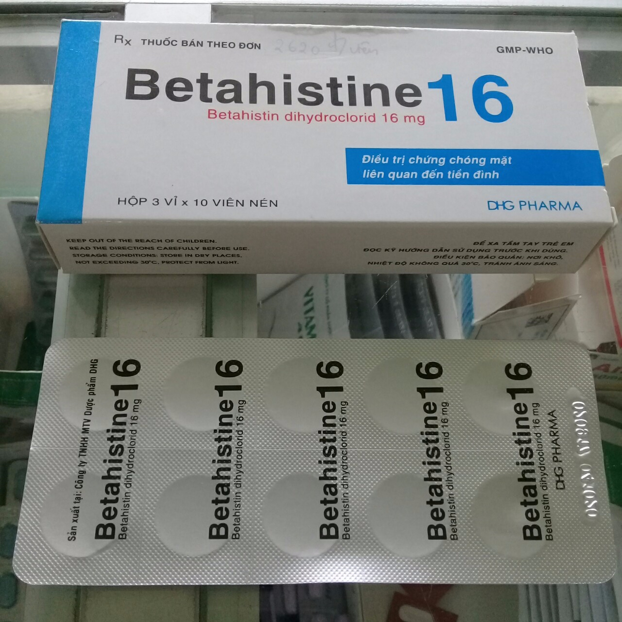
3. Betahistine 16 ( Betahistin dihydroclorid 16mg)

Slide 14
Dược lực:
Thuốc trị chóng mặt. Betahistine làm giãn cơ vòng tiền mao mạch vì vậy có tác dụng gia tăng tuần hoàn của tai trong.
Đồng thời nó cũng cải thiện tuần hoàn não, gia tăng lưu lượng máu qua động mạch cảnh trong và động mạch đốt sống.
Dược động học :
Hấp thu nhanh và hoàn toàn ở đường TH.
Đào thải theo nước tiểu dưới dạng chất chuyển hóa.
T_{1/2} khoảng 3.5h.
Thuốc được đào thải gần như hoàn toàn sau 24 giờ

Slide 15
Chỉ định :
Ðiều trị chứng chóng mặt liên quan đến tiền đình.
Ðiều trị hội chứng Ménière: biểu hiện bằng chứng chóng mặt, ù tai, nôn ói, nhức đầu và đôi khi kèm theo mất thính lực.
Chống chỉ định :
- Mẫn cảm với tp của thuốc. - U tủy thượng thận.

Slide 16
Thận trọng lúc dùng :
Người bị hen suyễn do có thể gây co thắt phế quản.
BN bị loét dd hoặc có tiền sử bị loét dd
TE dưới 12t
Tác dụng KMM
RLTH, nhức đầu, nổi mày đay và ngứa.
Liều lượng - cách dùng:
- Người lớn và TE trên 12t: 1viên x 3lần/ngày
- Liều có thể được điều chỉnh tùy theo mức độ bệnh.
- Nên uống sau bữa ăn.

Slide 17
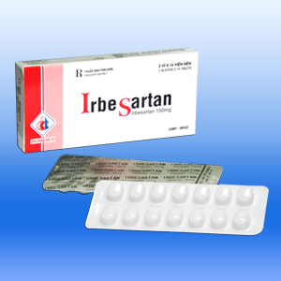
4. Irbesartan 150

Slide 18
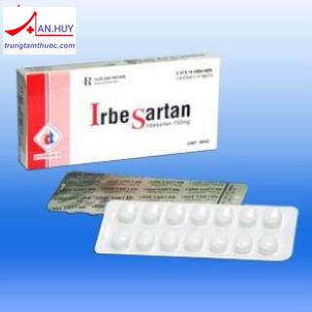
DƯỢC LỰC HỌC:
Irbesartan là chất đối kháng AT1 của Angio II
Td tương tự như Losartan, ko phải tiền dược Losar
Agio I ACE Agio II
Irbe ko ức chế ACE nên ko ức chế sự giáng hóa bradykinin nên ko gây ho khan như các thuốc ƯCMC
Là chất co mạch của hệ R- A
Kích thích VTT tiết Aldosterol (natri, nước được tái ht)→ tăng HA
→ Nhờ gắn vào tt AT1
Irbe
AT1
AT2

Slide 19
DƯỢC LỰC HỌC (tt):
Irbe làm giảm HA nhưng tần số tim rất ít thay đổi
Td hạ HA phụ thuộc vào liều và ko hạ thêm khi sd liều cao > 300mg/1lần/ngày.
HA hạ tối đa trong 3 - 6h sau khi uống
Td chống tăng HA duy trì ít nhất 24h
Hiệu quả chống tăng HA thể hiện trong vòng 1-2w
Hiệu quả tối đa đạt được trong vòng 4-6w kể từ khi bắt đầu điều trị và duy trì khi đtrị lâu dài
Khi ngừng đt, HA dần trở lại trạng thái ban đầu nhưng ko có biểu hiện tăng đột ngột

Slide 20
DƯỢC LỰC HỌC (tt):
Td chống tăng HA của Irbe và lợi tiểu thiazid có tính cộng hợp.
Irbe cũng được sd cho tăng HA kèm ĐTĐ type II, ở BN có bệnh lý về thận.
Mặc khác, các thuốc ƯCMC cũng có td tương tự như CTTA. Nếu ko dung nạp được một nhóm thuốc này thì có thể dùng một thuốc ở nhóm thuốc kia.

Slide 21
DƯỢC ĐỘNG HỌC:
Hấp thu nhanh qua đường TH, SKD từ 60-80%
TĂ ko làm thay đổi SKD của thuốc
T_{1/2} ~ 11-15h
Vd ~ 53-93lit
C_{max} đạt 1-2h sau uống.
C_{thuốc/máu} bân bằng và ổn định sau 3 ngày dùng thuốc
Thuốc được ch hóa ở gan.
Thuốc và CCH được thải trừ qua mật, phân và nước tiểu

Slide 22
CHỈ ĐỊNH:
Điều trị tăng HA nguyên phát
Điều trị bệnh thận ở bn ĐTĐ type II có tăng HA
LiỀU DÙNG & CÁCH DÙNG:
Trong hoặc ngoài bữa ăn
- Irbe 150 là dạng thuốc ko được phép chia nhỏ đvị liều, nếu bn sd khác với liều 150mg thì nên chọn dạng bào chế thích hợp khác.
Liều khởi đầu được khuyến cáo là: 150mg/lần/ngày. Tuy nhiên với bn đang chạy thận nhân tạo và bn> 75t là: 75mg.
Nếu HA của bn ko được kiểm soát ở liều 150mg/l/ng thì có thể tăng lên đến 300mg hoặc dùng kết hợp với thuốc đtrị tăng HA khác.

Slide 23
LiỀU DÙNG & CÁCH DÙNG (tt):
Đối với bn ĐTĐ type II có tăng HA: liều khởi đầu 150mg/l/ng và điều chỉnh lên đến 300mg/l/ng như liều duy trì trong đtrị bệnh thận.
Td Irbe tăng lên khi kết hợp với hydroclorothiazid
Đối tượng đặc biệt:
Suy thận: ko cần điều chỉnh liều
Chạy thận NT: khởi đầu 75mg
Suy gan nhẹ và tb: : ko cần chỉnh liều
Suy gan nặng: chưa có NCLS
Cao tuổi: >75t, khởi đầu 75mg
Trẻ em < 18t: chưa có NCLS về tính an toàn và hiệu quả của thuốc.

Slide 24
CHỐNG CHỈ ĐỊNH:
Mẫn cảm với tp của thuốc
PNCT và CCB
THẬN TRỌNG:
Bn bị giảm Vmáu như mất muối và nước do sd thuốc lợi tiểu mạnh, tiêu chảy hoặc nôn ké dài, có thể xra hạ HA tr/chứng thì cần phải đtrị những bất thường này trước khi dùng Irbe
Suy thận và ghép thận, phải ktra định kỳ kali và Creatinin huyết.
Bn bị hẹp van ĐM chủ, hẹp van 2lá, hoặc bệnh cơ tim phì đại tắc nghẽn.
Cường aldosteron tiên phát (do không dung nạp thuốc)

Slide 25
TƯƠNG TÁC THUỐC:
Tăng td khi phối hợp với các thuốc: lợi tiểu, thuốc chống tăng HA khác.
ƯCMC: tăng tdkmm như: hạ HA, tăng kali huyết, suy giảm c/n thận.
Gây tăng Kali huyết khi PH với thuốc lợi tiểu tiết kiệm kali hay thuốc bổ sung kali.
Khi PH với NSAIDs, bên cạnh việc giảm td của Irbe, còn làm tăng nguy cơ tổn thương c/n thận

Slide 26
5. Stopress 8 ( Peridopril tert-butylamine 8mg)
Dược lực học:
Peridopril là chất ƯCMC Agio I thành Agio II.
Men chuyển là một exopeptidase xúc tác chuyển Agio I thành chất co mạch Agio II, tăng renin hoạt động trong huyết tương, làm giảm tiết aldosteron.
Peridopril td thông qua CCH có hoạt tính là peridoprilat
Thuốc làm giảm sức cản mạch ngoại vi, giảm tiền gánh và hậu gánh
Tăng hiệu suất tim và cải thiện các chỉ số tim

Slide 27
5. Stopress 8 ( Peridopril tert-butylamine 8mg)
Dược động học:
Hấp thu nhanh sau khi uống
C_{max} ~ 1h; SKD từ 60-70%;
~ 20% lượng Perindopril hấp thu được chuyển thành perindoprilat – CCH có hoạt tính.
Do TĂ làm giảm việc chuyển thành peridoprilat → giảm SKD, nên uống peridopril liều đơn mỗi ngày, vào buổi sáng và trước bữa ăn.
T_{1/2} của phần tự do là 3-5h còn phần gắn với men chuyển là 25h ( do sự phân ly của perindoprilat gắn với mem chuyển)
Thải trừ qua nước tiểu. Cần giảm liều cho bn suy thận và người già.

Slide 28
5. Stopress 8 ( Peridopril tert-butylamine 8mg)
Chỉ định:
Đtrị cao HA
Đtrị suy tim triệu chứng
Giảm nguy cơ về tim ở BN có tiền sử tổn thương cơ tim và/ hoặc tái tạo mạch máu.
Liều dùng và cách dùng:
Nên dùng 1lần mỗi ngày vào buổi sáng, trước bữa ăn.
Cố gắng uống thuốc vào cùng một thời điểm mỗi ngày, vào buổi sáng.

Slide 29
5. Stopress 8 ( Peridopril tert-butylamine 8mg)
Liều dùng và cách dùng (tt):
Cao huyết áp:
Tùy theo từng BN và đáp ứng về HA
Liều khởi đầu nên dùng là 4mg/lần/sáng
Nếu BN có hệ thống Re-Angi-Aldos hoạt động mạnh như: tăng HA mạch thận, mất muối – nước, tim mất bù hoặc cao HA nặng thì liều khởi đầu nên 2mg, do Bn có thể HA quá mức.
Sau 1tháng đtrị có thể tăng lên 8mg/lần/ng
BN lớn tuổi: nên bắt đầu liều 2mg, có thể tăng lên 4mg sau 1tháng đtrị rồi tới 8mg nếu cần thiết, tùy theo c/n thận.

Slide 30
5. Stopress 8 ( Peridopril tert-butylamine 8mg)
Liều dùng và cách dùng (tt):
Suy tim triệu chứng:
Nên khởi đầu với liều 2mg, thường dùng cùng với thuốc lợi tiểu ko giữ kali, và/hoặc digoxin, và/hoặc thuốc chẹn beta và phải theo dõi y tế chặt chẽ.
Sau ít nhất 2tuần, có thể tăng lên 4mg/l/ng nếu dung nạp
Việc điều chỉnh liều phải dựa trên đáp ứng lâm sàng của từng BN

Slide 31
5. Stopress 8 ( Peridopril tert-butylamine 8mg)
Liều dùng và cách dùng (tt):
Bệnh mạch vành ổn định:
Nên bắt đầu với liều 4mg/l/ng trong 2 tuần, rồi tăng lên 8mg/l/ng tùy theo c/n thận.
Đối với người lớn tuổi: nên bắt đầu với liều 2mg/l/ng trong một tuần, rồi 4mg/l/ng trong tuần tiếp theo ( tùy theo c/n thận)
Chỉ tăng liều khi liều thấp trước đó được dung nạp tốt.
Khi bn bị suy thận: không dùng viên 8mg

Slide 32
5. Stopress 8 ( Peridopril tert-butylamine 8mg)
Chống chỉ định:
Mẫn cảm với peridopril hoặc các thuốc ƯCMC khác
Tiền sử phù mạch có liên quan với các thuốc ƯCMC trước đó đã dùng.
3 tháng đầu của thai kỳ
Thận trọng:
Các thuốc ƯCMC có thể gây hạ HA. Gặp nhiều hơn ở BN bị giảm thể tích tuần hoàn như: dùng thuốc lợi tiểu, lọc máu, tiêu chảy, nôn…
Hẹp van 2lá, hẹp động mạch chủ hoặc bệnh giãn cơ tim
Suy thận: cần điều chỉnh liều khởi đầu theo CrCl
Quá mẫn/ phù mạch: cần ngưng dùng peridopril và theo dõi thích hợp cho tới khi các tr/chứng được giải quyết hoàn toàn.

Slide 33
5. Stopress 8 ( Peridopril tert-butylamine 8mg)
Tác dụng không mong muốn:
Thường gặp:
Buồn nôn, nôn, đau bụng, tiêu chảy, táo bón
Đau đầu, hoa mắt
Chóng mặt, bồn chồn
RL thị giác, ù tai
Ngứa, phát ban da
Hiếm gặp:
Thay đổi tâm tính hoặc giấc ngủ
Khô miệng
Tăng creatinin hoặc ure huyết

Slide 34
5. Stopress 8 ( Peridopril tert-butylamine 8mg)
Tương tác thuốc:
Dùng đồng thời với các thuốc chống cao HA và giãn mạch sẽ làm tăng td của stopress
Khi Bn dùng các thuốc lợi niệu, đặc biệt ở những người bị mất thể tích tuần hoàn, và/hoặc muối, có thể sẽ bị hạ HA khi bắt đầu dùng ƯCMC
Ko nên phối hợp stopress với các thuốc lợi niệu giữ kali như: spironolacton và các chế phẩm bổ sung kali vì có thể làm tăng kali trong máu.

